Slide 1


Théorie des Langages et Compilation
Les Automates à Etat Finis (AEF)
2 ^{ème} année Cycle Ingénieur: GLSID & IIBDCC
ENSET Mohammedia
2020-2021
Pr. Bouchra BOUIHI

Slide 2
Plan du cours
Automates Finis
Déterminisation
Minimisation
Automate vs Expressions Régulière

Slide 3
Introduction

Slide 4
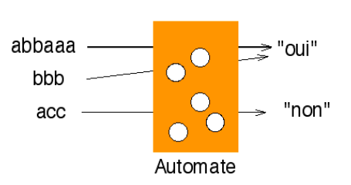
Introduction
Objectif : Définir formellement (modéliser) un mécanisme qui peut prendre une décision.
Quel type de décision ?
entrée : une séquence de symboles
sortie (réponse) : ”oui” ou ”non” (acceptation ou rejet)

Slide 5
Introduction
Les automates sont des modèles mathématiques qui permettent de déterminer si un mot donné appartient à un langage.
Classification des automates:
Comme les langages et les grammaires il y a quatre types d’automates:
Automate à états finis : il reconnaît les langages de type 3
Automate à pile : il reconnaît les langages de type 2
Automate à bornes linéaires : il reconnaît les langages de types 1
Machine de Turing : automate qui reconnaît les langages de type 0

Slide 6
Automates Finis
Déterminisation et Minimisation
Automate Fini vs Expressions Régulières
AFD
Définition
Langage accepté par un automate
AFN
ε-AFN
Automate à États Finis
Définition
Un automate d’états finis est défini par un quint-uplets A=(X, Q , I , 𝛿 , F)
Avec :
X : L’alphabet.
Q : L’ensemble fini des états.
I : L’ensemble des états initiaux (I ⊆ Q)
F : L’ensemble des états finaux (F ⊆ Q)
𝛿 : La relation de transition définie par l’ensemble fini de transitions de la forme (i, 𝛿, j) où i et j sont des états et a est un symbole ∈ X.
On la note 𝛿(i,a)=j qui signifie la transition de l’état i vers l’état j en lisant le symbole a .

Slide 7
Automates Finis
Déterminisation et Minimisation
Automate Fini vs Expressions Régulières
AFD
Définition
Langage accepté par un automate
AFN
ε-AFN
Automate à États Finis
Représentation Graphique
Elle consiste à représenter un automate d’états finis par un graphe orienté comme suit :
Chaque état est schématisé par un rond (un nœud).
Chaque état initial est précédé d’une flèche.
Chaque état final est entouré d’un cercle.
Pour chaque transition 𝛿(q_{i}, a)=q_{j} on raccorde le noeud q_{i} au nœud q_{j} par un arc étiqueté par le symbole a

Slide 8
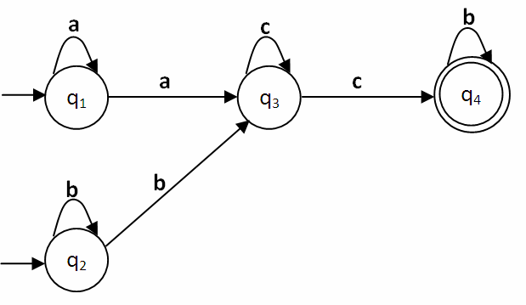
Automates Finis
Déterminisation et Minimisation
Automate Fini vs Expressions Régulières
AFD
Définition
Langage accepté par un automate
AFN
ε-AFN
Automate Fini
Représentation Graphique: Exemple
Soit l’automate d’états finis A=(X , Q , I , 𝛿 ,F) avec:
X = {a, b, c}
Q = {q₁, q₂, q₃, q₄}
I = {q₁, q₂}
F = {q₄}
Les transitions:
𝛿 (q1,a)= {q1,q3}
𝛿 (q2,b)= {q2,q3}
𝛿 (q3,c)= {q3,q4}
𝛿 (q4,b)= q4

Slide 9
Automates Finis
Déterminisation et Minimisation
Automate Fini vs Expressions Régulières
AFD
Définition
Langage accepté par un automate
AFN
ε-AFN
Automate Fini
Représentation Matricielle
Elle consiste à représenter un automate d’états finis par une matrice dont :
Les indices de lignes correspondent aux états de Q.
Les indices de colonnes correspondent aux symboles de X.
Chaque case de la matrice de ligne qi et de colonne xi correspond à la relation de transition 𝛿 (qi, xi )

Slide 10
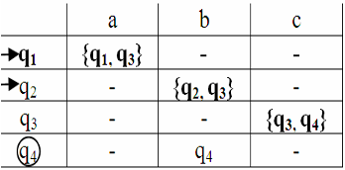
Automates Finis
Déterminisation et Minimisation
Automate Fini vs Expressions Régulières
AFD
Définition
Langage accepté par un automate
AFN
ε-AFN
Automate Fini
Représentation Matricielle: Exemple
Soit l’automate d’états finis A=(X , Q , I , 𝛿 ,F) avec:
X = {a, b, c}
Q = {q₁, q₂, q₃, q₄}
I = {q₁, q₂}
F = {q₄}
𝛿 (q1,a)= {q1,q3}
𝛿 (q2,b)= {q2,q3}
𝛿 (q3,c)= {q3,q4}
𝛿 (q4,b)= q4

Slide 11
Automates Finis
Déterminisation et Minimisation
Automate Fini vs Expressions Régulières
AFD
Définition
Langage accepté par un automate
AFN
ε-AFN
Langage Accepté par un automate
Définition
Soit l’automate d’états finis A=(X , Q , I , 𝛿 ,F), on dit que:
Tout mot fini w = x₀.x₁.x₂....x_{n} de X est accepté par un automate A si et seulement si il existe une séquence q₀.q₁.q₂. . . . q_{n}.q_{n+1} de Q telle que :
Pour tout 0≤i≤n, (q_{i},x_{i},q_{i+1}) ∈ δ.
q_{n+1} appartient à l’ensemble F.
Le langage accepté (ou reconnu) par un automate A, noté L(A) est constitué de l’ensemble des mots acceptés par A.
Le langage accepté par un automate d’état fini est un langage régulier.

Slide 12
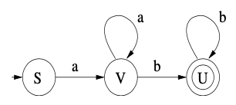
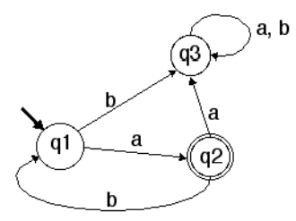
Automates Finis
Déterminisation et Minimisation
Automate Fini vs Expressions Régulières
AFD
Définition
Langage accepté par un automate
AFN
ε-AFN
Langage Accepté par un automate
Exemple
Le langage accepté par cet automate est :
L(A₁)={a^{n}b^{p} / n>0, p>0 }. Les mots bbab,bba et aba ne sont pas acceptés par cet automate.
2. L(A₂)={a, aba, ababa, abababa,…}
baa n’est pas accepté par l’automate
aab est accepté par l’automate

Slide 13
Automates Finis
Déterminisation et Minimisation
Automate Fini vs Expressions Régulières
AFD
Définition
Langage accepté par un automate
AFN
ε-AFN
Automate Fini Non Déterministe
Non Déterminisme
Un automate est dit indéterministe, car:
1. Il peut y avoir plusieurs états initiaux
2. Etant donné un état 𝛿_{i} ∈ 𝛿 et un symbole a ∈ X , il peut exister plusieurs transitions possibles
(au niveau de la représentation graphique par un graphe, ce non déterminisme correspond au cas où il y a plusieurs arcs étiquetés par un même symbole terminal qui partent du même sommet)

Slide 14
Automates Finis
Déterminisation et Minimisation
Automate Fini vs Expressions Régulières
AFD
Définition
Langage accepté par un automate
AFN
ε-AFN
Automate Fini Déterministe
Un automate est dit déterministe, si:
1. Il a un seul état initial
2. Etant donné un état 𝛿_{i} ∈ 𝛿 et un symbole a ∈ X . Il existe une seule transition possible

Slide 15
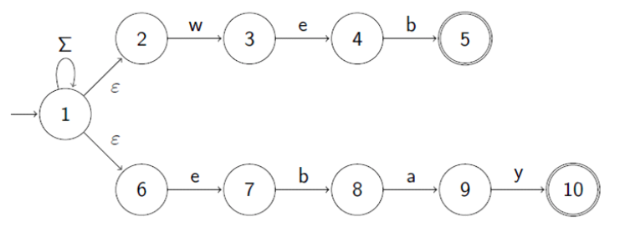
Automates Finis
Déterminisation et Minimisation
Automate Fini vs Expressions Régulières
AFD
Définition
Langage accepté par un automate
AFN
ε-AFN
Automate avec ε –transition (ε-AFN)
Définition
Les automates finis possédant des ε-transitions sont des automates pouvant faire spontanément des transitions. Les arcs correspondants sont étiquetées par le symbole ε et ne consomment aucun caractère de la chaîne d’entrée.
Exemple:
Un ε-AFN acceptant les mots clé ebay et web.
∑ebay , ∑web acceptés par l’automate
∑x n’est pas accepté

Slide 16
Déterminiser un AFN

Slide 17
Automates Finis
Déterminisation et Minimisation
Automate Fini vs Expressions Régulières
Déterminisation
Minimisation
Déterminisation d’un AFN
Objectif
Pour déterminer si un mot u de longueur n est accepté, un AFD effectue exactement n transitions, tandis qu’un AFN en effectue de l’ordre de 2^{n} . L’exécution d’un AFD est donc nettement plus efficace que celle d’un AFN.
En contrepartie, on peut se demander si les AFN sont plus généraux, c’est-à-dire s’ils acceptent plus de langages que les AFD. La réponse, négative, est donnée par le théorème suivant.
Théorème (Rabin-Scott)
Tout langage reconnu par un AFN peut être reconnu par un AFD.

Slide 18
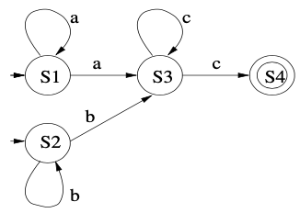
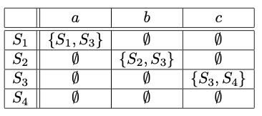
Automates Finis
Déterminisation et Minimisation
Automate Fini vs Expressions Régulières
Déterminisation
Minimisation
Déterminisation d’un AFN
En pratique:
Prenons l’automate suivant:
On construit ensuite les états de l’AFD et leur fonction de transition

Slide 19

Automates Finis
Déterminisation et Minimisation
Automate Fini vs Expressions Régulières
Déterminisation
Minimisation
Déterminisation d’un AFN
En pratique:
Au départ, l’AFD a un seul état qui est composé de l’ensemble des états initiaux de l’AFN : sur notre exemple, l’état initial de l’AFD est {S1,S2}. A chaque fois qu’on ajoute un nouvel état dans l’AFD, on détermine sa fonction de transition en faisant l’union des lignes correspondantes dans la table de transition de l’AFN : sur notre exemple, pour l’état {S1,S2}, on fait l’union des lignes correspondant à S1 et S2, et on
détermine la fonction de transition:
Notes:
Autrement dit, quand on est dans l’état “S1 ou S2" et qu’on lit un a, on va dans l’état “S1 ou S3" (M({S1,S2},a) = {S1,S3}), quand on est dans l’état “S1 ou S2" et qu’on lit un b, on va dans l’état “S2 ou S3" (M({S1,S2},b) = {S2,S3}) et quand on est dans l’état “S1 ou S2" et qu’on lit un c, on va dans l’état “vide", correspondant à l’état d’erreur (M({S1,S2},c) = ∅

Slide 20
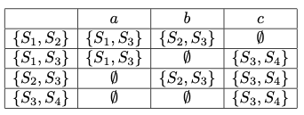
Automates Finis
Déterminisation et Minimisation
Automate Fini vs Expressions Régulières
Déterminisation
Minimisation
Déterminisation d’un AFN
En pratique:
On rajoute ensuite les états {S1,S3} et {S2,S3} à l’AFD et on détermine leur fonction de transition selon le même principe. De proche en proche, on construit la table de transition suivante pour l’AFD :
Notes:
Autrement dit, quand on est dans l’état “S1 ou S2" et qu’on lit un a, on va dans l’état “S1 ou S3" (M({S1,S2},a) = {S1,S3}), quand on est dans l’état “S1 ou S2" et qu’on lit un b, on va dans l’état “S2 ou S3" (M({S1,S2},b) = {S2,S3}) et quand on est dans l’état “S1 ou S2" et qu’on lit un c, on va dans l’état “vide", correspondant à l’état d’erreur (M({S1,S2},c) = ∅

Slide 21
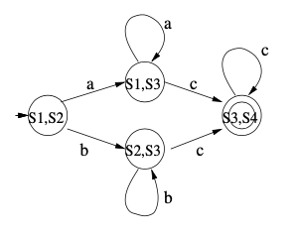
Automates Finis
Déterminisation et Minimisation
Automate Fini vs Expressions Régulières
Déterminisation
Minimisation
Déterminisation d’un AFN
En pratique:
L’ensemble des états de l’AFD est Q = {{S1, S2}, {S1, S3}, {S2, S3}, {S3, S4}}. Les états de l’AFD contenant un état final de l’AFI sont des états finaux. Ici, l’AFN a un seul état final S4 et l’ensemble des états finaux de l’AFD est F′ = {{S3,S4}}. Cet AFD correspond au graphe suivant :

Slide 22
Automates Finis
Déterminisation et Minimisation
Automate Fini vs Expressions Régulières
Déterminisation
Minimisation
Déterminisation d’un AFN
En pratique:
AFN
AFD

Slide 23
Minimiser un Automate Fini Déterministe

Slide 24
Automates Finis
Déterminisation et Minimisation
Automate Fini vs Expressions Régulières
Déterminisation
Minimisation
Minimisation d’un AFD
Objectif:
La minimisation d'un automate fini déterministe est l'opération qui consiste à transformer un automate fini déterministe donné en un automate fini déterministe ayant le nombre minimal d'états et qui reconnaît le même langage régulier. La minimisation a une importance pratique évidente par le gain d'espace qu'elle permet.
La minimisation s’effectue :
1. En éliminant les états dits inaccessibles
2. En regroupant les états congruents (appartenant à la même classe d’équivalence).

Slide 25
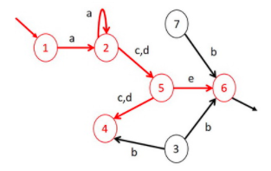
Automates Finis
Déterminisation et Minimisation
Automate Fini vs Expressions Régulières
Déterminisation
Minimisation
Minimisation d’un AFD
1. L’élimination des états inaccessibles:
Un état est dit inaccessible s’il n’existe aucun chemin permettant de l’atteindre à partir de l’état initial. c’est-à-dire qu’ils ne participeront jamais à l’acceptation d’un mot. Ainsi, la première étape de minimisation d’un AEF consiste à éliminer ces états.
Exemple
Les états 7 et 3 sont inaccessibles. Donc nous les supprimons.

Slide 26
Automates Finis
Déterminisation et Minimisation
Automate Fini vs Expressions Régulières
Déterminisation
Minimisation
Minimisation d’un AFD
1. L’élimination des états inaccessibles en utilisant l’algorithme de marquage
Pour des automates de taille importante, nous utilisons l’algorithme de marquage pour supprimer les états inaccessibles .
Le principe de cet algorithme est de commencer le marquage des états depuis l’état initial et marquer les états atteints de bout en bout jusqu'à trouver des états non marqués.

Slide 27
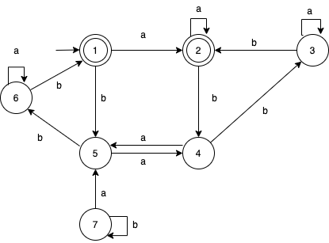
Automates Finis
Déterminisation et Minimisation
Automate Fini vs Expressions Régulières
Déterminisation
Minimisation
Minimisation d’un AFD
1. L’élimination des états inaccessibles en utilisant l’algorithme de marquage
Etats | a | b
1* | 2 | 5
2* | 2 | 4
3* | 3 | 2
4* | 5 | 3
5* | 4 | 6
6* | 6 | 1
7 | 5 | 7

Slide 28
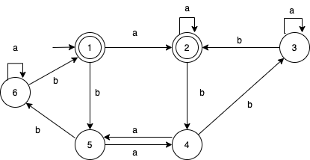
Automates Finis
Déterminisation et Minimisation
Automate Fini vs Expressions Régulières
Déterminisation
Minimisation
Minimisation d’un AFD
1. L’élimination des états inaccessibles en utilisant l’algorithme de marquage

Slide 29
Automates Finis
Déterminisation et Minimisation
Automate Fini vs Expressions Régulières
Déterminisation
Minimisation
Minimisation d’un AFD
Regroupement des états équivalents
Les états β-équivalents:
Deux états qi et qj sont dits β-équivalents s’ils permettent d’atteindre les
états finaux à travers les mêmes mots. On écrit alors : qi β qj.
Remarque:
La relation β-équivalence est une relation d’équivalence.
Le nombre de classes d’équivalence de la relation β-équivalence est égale au nombre des états de l’automate minimal car les états de chaque classe d’équivalence acceptent le même langage (ils seront fusionnés).

Slide 30
Automates Finis
Déterminisation et Minimisation
Automate Fini vs Expressions Régulières
Déterminisation
Minimisation
Minimisation d’un AFD
Regroupement des états équivalents
Exemple 1:
Soit AEF suivant (initial=0, finaux={2,3})
Etat | a | b
0 | 1 | 0
1 | 1 | 2
2 | 3 | 2
3 | 3 | 2
Etat | a | b
0 | 1 | 0
1 | 1 | 2
2 | 3 | 2

Slide 31
Automates Finis
Déterminisation et Minimisation
Automate Fini vs Expressions Régulières
Déterminisation
Minimisation
Minimisation d’un AFD
Regroupement des états équivalents
Exemple 2: Soit AEF suivant (initial=1, finaux={1,2})
Nous avons éliminé les états inaccessibles ( l’état 7)
Nous ne trouvons pas des états ayant la même fonction donc pour
réduire les états il faut construire des classes d’équivalence en suivant
l’algorithme de réduction des états
Etats | a | b
1 | 2 | 5
2 | 2 | 4
3 | 3 | 2
4 | 5 | 3
5 | 4 | 6
6 | 6 | 1

Slide 32
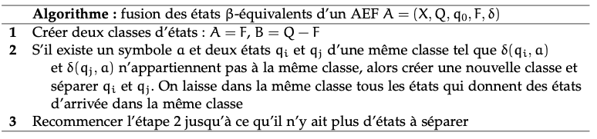
Automates Finis
Déterminisation et Minimisation
Automate Fini vs Expressions Régulières
Déterminisation
Minimisation
Minimisation d’un AFD
Regroupement des états équivalents
L’algorithme de réduction des états :

Slide 33
Automates Finis
Déterminisation et Minimisation
Automate Fini vs Expressions Régulières
Déterminisation
Minimisation
Minimisation d’un AFD
Regroupement des états équivalents
Exemple:
Etape 1: Créer deux classes d’états
A={1,2} ( les états finaux)
B={3,4,5,6} ( les états non finaux)
Etape 2: Vérifier la cohérence des classes
On dit qu’une classe A est cohérente par rapport à un symbole a si
Toutes les transitions de A avec le symbole a mènent à la même
classe . Si une classe n’est pas cohérente il faut la découper au moins en deux partie jusqu’à trouver des classes cohérentes.
Etats | a | b
1 | 2 | 5
2 | 2 | 4
3 | 3 | 2
4 | 5 | 3
5 | 4 | 6
6 | 6 | 1

Slide 34
Automates Finis
Déterminisation et Minimisation
Automate Fini vs Expressions Régulières
Déterminisation
Minimisation
Minimisation d’un AFD
Regroupement des états équivalents
Nous allons procéder par itération
1 ^{ère} Itération: (A={1,2}, B={3,4,5,6})
Etats | a | b
1 | 2 | 5
2 | 2 | 4
3 | 3 | 2
4 | 5 | 3
5 | 4 | 6
6 | 6 | 1
B | a | b
3 | 3∊ B | 2∊ A
4 | 5∊ B | 3∊ B
5 | 4∊ B | 6∊ B
6 | 6∊ B | 1∊ A
A | a | b
1 | 2∊ A | 5∊ B
2 | 2∊ A | 4∊ B
A est cohérente
B n’est pas cohérente. Il faut donc l’éclater en
deux classes B={3,6} et C={4,5}

Slide 35
Automates Finis
Déterminisation et Minimisation
Automate Fini vs Expressions Régulières
Déterminisation
Minimisation
Minimisation d’un AFD
Regroupement des états équivalents
Nous allons procéder par itération
2 ^{ère} Itération: (A={1,2}, B={3,6}, C={4,5})
A | a | b
1 | 2 ∊ A | 5 ∊ C
2 | 2 ∊ A | 4 ∊ C
B | a | b
3 | 3 ∊ B | 2 ∊ A
6 | 6 ∊ B | 1 ∊ A
C | a | b
4 | 5 ∊ C | 3 ∊ B
5 | 4 ∊ C | 6 ∊ B
A est cohérente
B est cohérente
C est cohérente
Donc l’AEFD contiendra trois états A,B et C

Slide 36
Automates Finis
Déterminisation et Minimisation
Automate Fini vs Expressions Régulières
Déterminisation
Minimisation
Minimisation d’un AFD
Résultat de l’algorithme: l’AEF contiendra trois états A,B et C
A | a | b
1 | 2 ∊ A | 5 ∊ C
2 | 2 ∊ A | 4 ∊ C
Etat | a | b
A | A | C
B | B | A
C | C | B
Etat initial= la classe qui contient l’ancien
état initial : A ( 1)
Etats finaux= les classes qui contiennent des
états finaux: {A}
B | a | b
3 | 3 ∊ B | 2 ∊ A
6 | 6 ∊ B | 1 ∊ A
C | a | b
4 | 5 ∊ C | 3 ∊ B
5 | 4 ∊ C | 6 ∊ B
AFD minimal

Slide 37
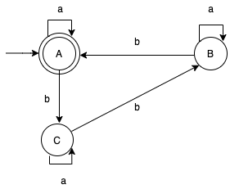
Automates Finis
Déterminisation et Minimisation
Automate Fini vs Expressions Régulières
Déterminisation
Minimisation
Minimisation d’un AFD
Résultat de l’algorithme: l’automate obtenu est minimal et accepte le même langage
Etat | a | b
A | A | C
B | B | A
C | C | B

Slide 38
Exercice

Slide 39
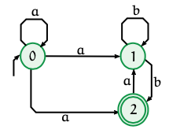
Exercice
Exercice 1:
Déterminiser et minimiser l’automate suivant:

Slide 40
Exercice

Slide 41
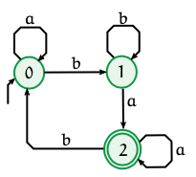
Exercice
Exercice 1:
Soit l’automate à état finis suivant:
Trouvez le langage accepté par cet automate en utilisant le lemme d’Arden.

